Slide 1

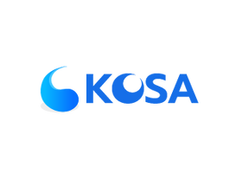
Kocruit
“AI Agent 기반 채용 솔루션”
채용을 읽고、사람을 잇다。。。
회의실 유랑단 : 최지현 김도원 이현서 홍유정

Slide 2
Contents
01. 프로젝트 소개
03. 프로젝트 설계
05. 프로젝트 성과
프로젝트 주제
프로젝트 배경
프로젝트 목적
팀 소개
DB 설계
시스템 아키텍처
전체 아키텍처
Agent 아키텍처
시스템 특징 및 차별점
목표 기능 목록
기술적 도전, 해결 과정
06. 시연
02. 개발 환경
04. 프로젝트 진행
기술 스택
선발 과정
상세 기능 아키텍처
페이지별 상세 기능
07. 부록
git 규칙
면접관 조합 알고리즘

Slide 3
01. 프로젝트 주제
채용을 “이해하며” 프로세스를 처리하는
“AI Agent 기반 채용 솔루션”
타겟
맞춤형 채용 가이드
단순한 필터링이 아닌
자동 필터링 시스템이 필요할
서비스
이해
대기업

Slide 4


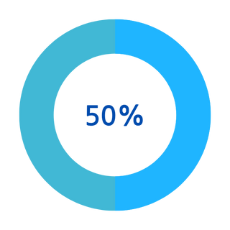
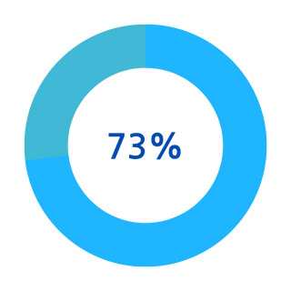
01. 프로젝트 배경
32일
1,272만원
하지만
채용 1건당
평균 32일 소요
채용 1건당
평균 1,272만원 소요
인사담당자 업무시간 50% 채용에 소모
채용 업무의
73% 자동화 가능
출처 newsis, saramin, modernloop

Slide 5





01. 프로젝트 목표
공정성
인적 비용 감소
자동화
객관성
데이터 기반

Slide 6




01. 팀원 소개
김도원
이현서
최지현
홍유정
LangGraph & 챗봇 구축
공고, 면접관, 면접일정, 표절 검사
권한 관리 (프론트)
Frontend 구축
지원자 인사이트 분석
AI 이력서 이해 구조 설계
하이라이팅 분석 시스템 구현
DB 설계
AI 면접 질문/평가
음성 분석
이력서 데이터 수집
Backend 구축
DB 설계
AI 서류 평가
지원자 성장 가능성 예측
필기 평가 자동화를 구현

Slide 7
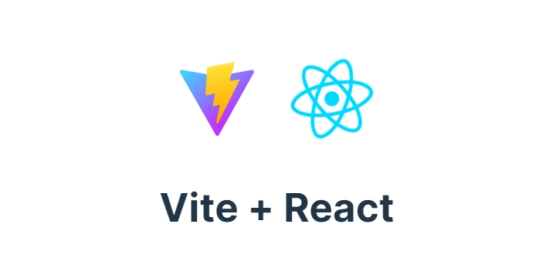

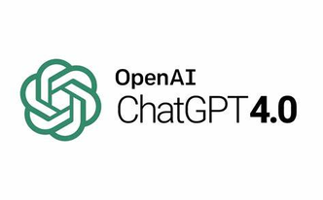





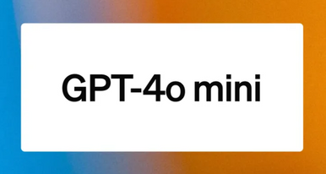











02. 기술 스택
FRONTEND
AI/ML
BACKEND
INFRA
DB
TOOLS
협업

Slide 8
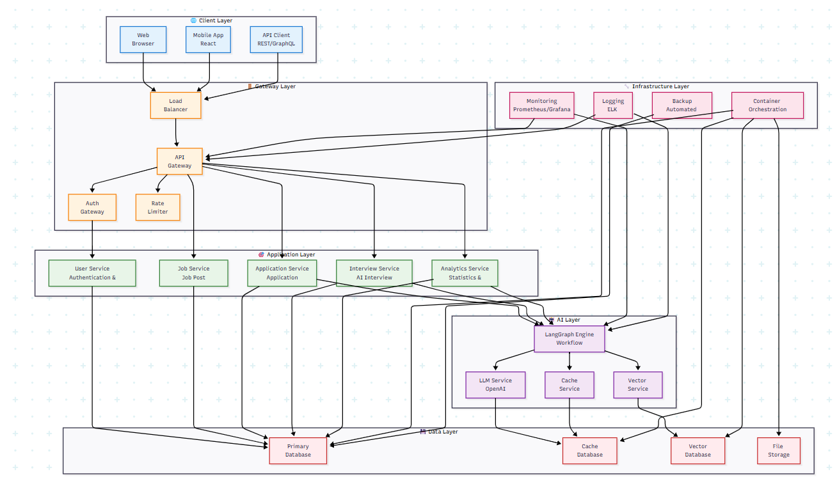
03. 아키텍쳐 구조

Slide 9
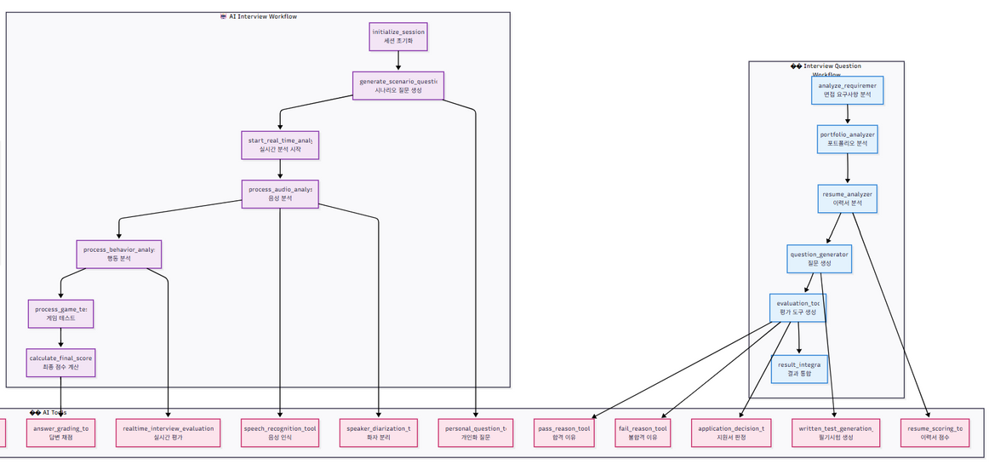
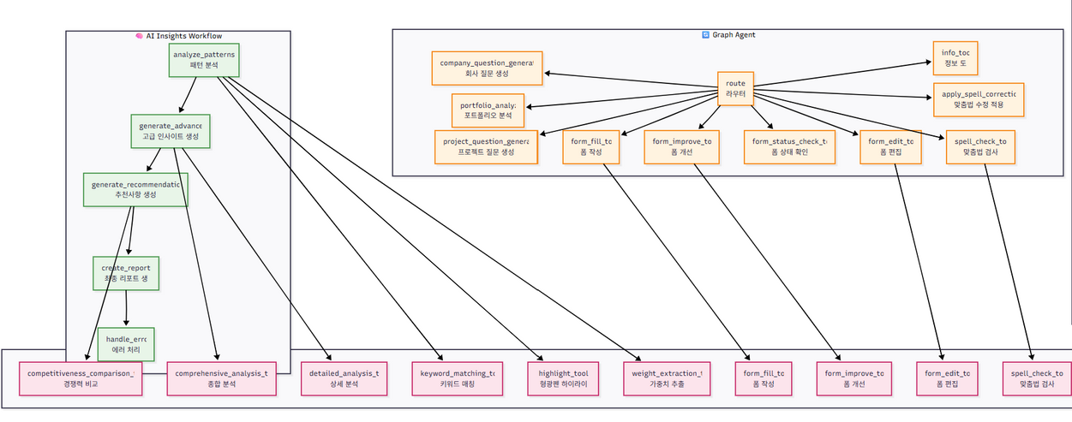
04. Agent 흐름도

Slide 10
04. 선발 과정
1
2
3
4
5
6
공고 등록
지원서 분석
서류 전형
직무적합도
테스트
면접
최종 선발
채용 인원 등록
지원자 모집 안내
AI 기반 경험·역량·리스크 분석
AI 분석 + 담당자 병행 판단
서류전형
10배수
직무 적성 평가
코딩 테스트
5배수
AI 면접 (P / N)
인성평가
실무진 면접
3배수
임원진 면접
선발 인원
선발 인원 확정

Slide 11


공고 자동화
면접관 배정
...
목표 고객층 분석
목표 고객층 분석
04. 공고 자동화
지원 자격
근무조건
모집 정보
전형절차
면접 일정
...
공고 생성/수정
관련 부서, 직원 필터링
내용 평가
자동 알림
맞춤법 검사
자동 일정 생성
가중치 추출
주기적 상태 업데이트
Notes:
이제 저희 채용 관리 서비스의 특별한 기능들을 소개시켜드리겠습니다.
우선, 채용 단계의 시작점인 공고// 의 자동화입니다.
일반적으로 공고를 등록하려한다면 사용자가 직접 “지원 자격, 근무조건, 모집 정보 기타 등등”의 모든 항목을 직접 일일이 입력해야 했습니다.
하지만 저희 솔루션은 이러한 번거로움을 AI 챗봇이 대신 해결해줍니다. 사용자는 챗봇과 간단한 대화를 통해 기본 정보만 입력하면 챗봇이 자동으로 공고 생성/수정, 내용 평가, 맞춤법 검사, 가중치 추출의 작업을 수행합니다.

Slide 12
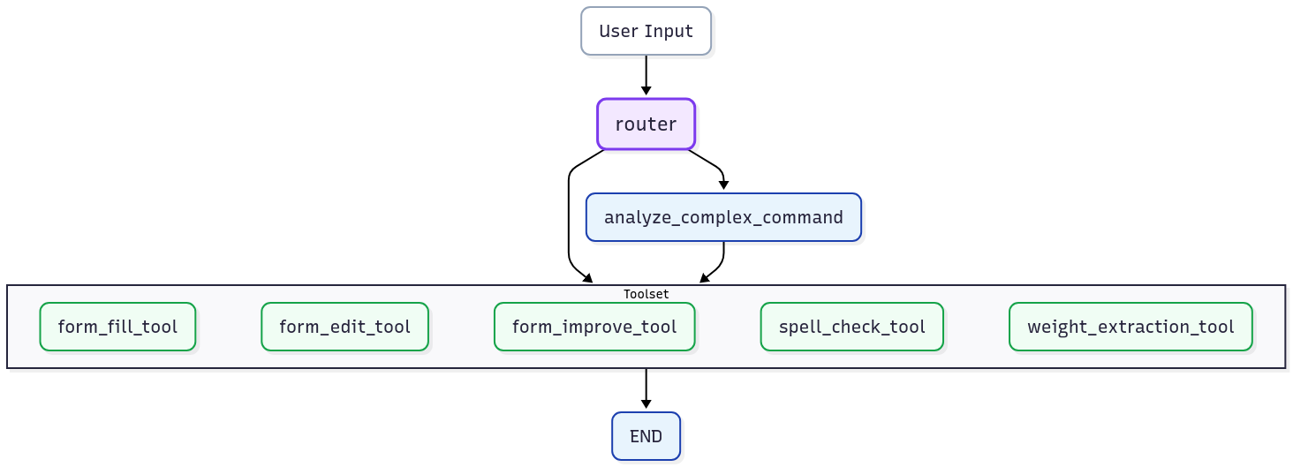
공고 자동화
면접관 배정
...
목표 고객층 분석
목표 고객층 분석
04. 공고 자동화
챗봇
AI Agent (Langgraph)
1. 사용자 입력 수신
2. 요청 복잡도 분석
3. 적절한 툴 선택 및 라우팅
4. 결과 반환 및 종료
채팅 내용 기억
페이지 내용 실시간 조회
현재 페이지 인식 & 개별 세팅
Notes:
기술적으로는 LangGraph 기반의 AI Agent가 챗봇 역할을 수행합니다.
먼저 사용자의 입력을 수신하면
이를 분석하여 요청이 복잡한 경우 쪼개서 이해하고,
적절한 툴을 자동으로 선택해 실행합니다.
이후 그 결과를 사용자에게 바로 반환하는 구조입니다.
이때 사용되는 툴셋은 다음과 같습니다:
form_fill_tool: 전체 공고 자동 생성
form_edit_tool: 특정 항목만 부분 수정
form_improve_tool: 자연스러운 표현 개선
spell_check_tool: 맞춤법/표현 오류 수정
weight_extraction_tool: 직무별 중요 항목 자동 추출
이처럼 챗봇 하나로 공고 작성에 필요한 모든 툴을 연결하고 자동화했기 때문에,
비기술자도 쉽게 고품질 공고를 작성할 수 있도록 도와줍니다.

Slide 13
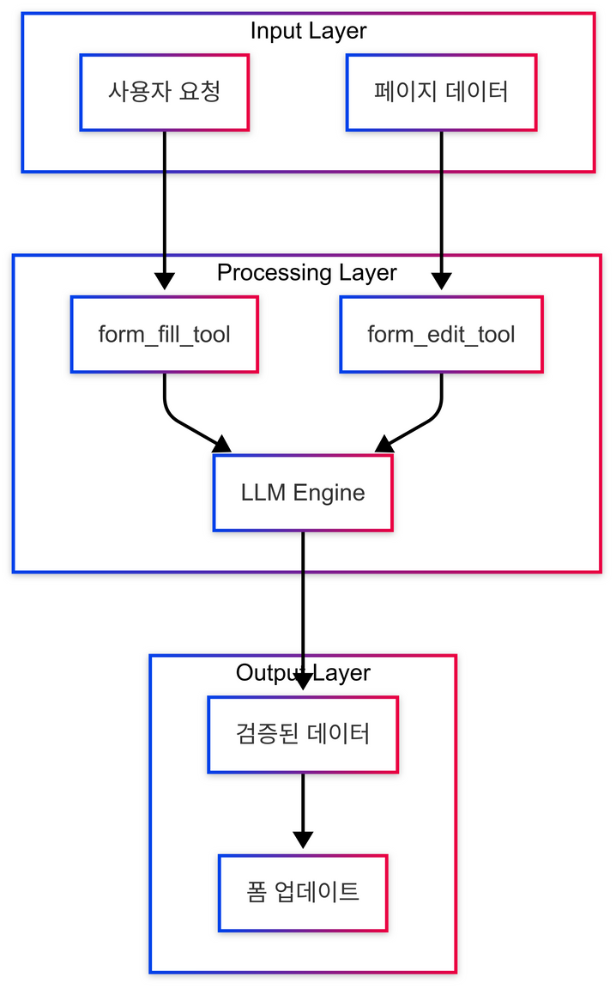
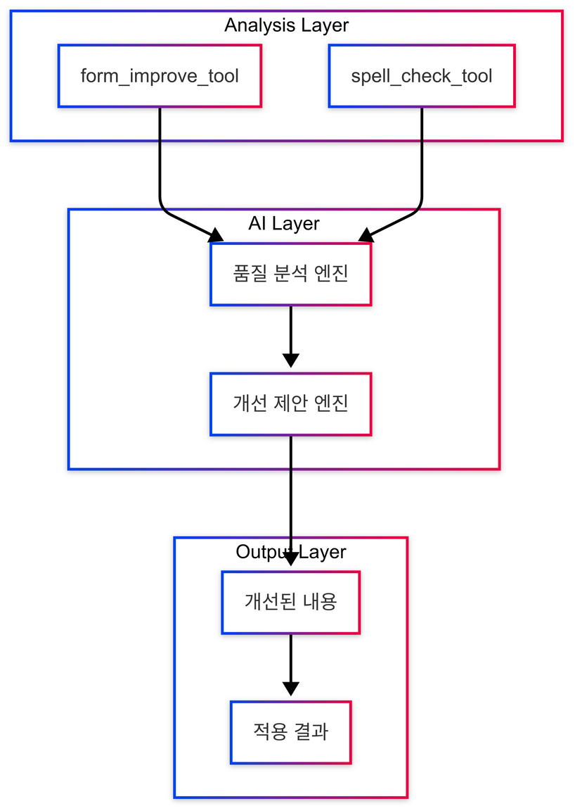
04. 공고 자동화
생성/수정 도구
평가/개선 도구
페이지 데이터 읽기
Few-shot 프롬프트
LLM 기반 내용 생성
데이터 검증 및 후처리
자동 폼 채워넣기
내용 품질 분석
맞춤법/문법 검사
AI 개선 제안 생성
자동 오류 수정
개선된 내용 적용
Notes:
내용 생성/수정 툴들은 사용자의 자연어 요청을 받아 자동으로 채용공고를 작성합니다. 먼저 현재 페이지의 폼 상태를 분석하고, 사용자 요청과 기존 데이터를 결합한 Few-shot 프롬프트를 생성합니다. ChatOpenAI 모델이 이 프롬프트를 바탕으로 적절한 내용을 생성한 후, 데이터 검증을 거쳐 폼에 자동으로 채워넣습니다. 이를 통해 복잡한 공고 작성 과정을 간소화하고 일관성 있는 품질을 보장합니다."
내용 평가/개선 툴들은 작성된 공고의 품질을 자동으로 분석하고 개선합니다. 먼저 현재 내용의 품질을 분석하고, 맞춤법과 문법을 검사합니다. AI가 분석 결과를 바탕으로 구체적인 개선 제안을 생성하며, 발견된 오류는 자동으로 수정합니다. 최종적으로 개선된 내용을 폼에 적용하여 전문적이고 완성도 높은 채용공고를 완성합니다. 이를 통해 공고의 품질을 지속적으로 향상시키고 브랜드 이미지를 개선합니다."

Slide 14
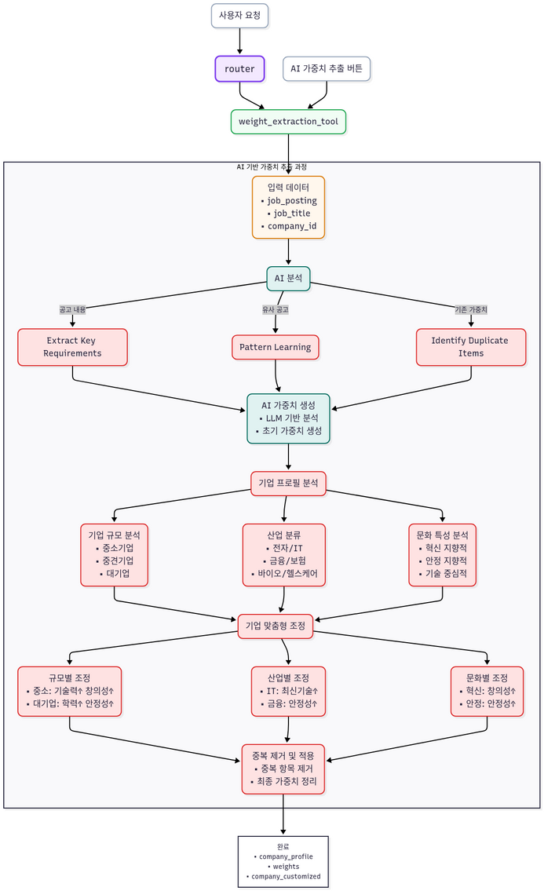
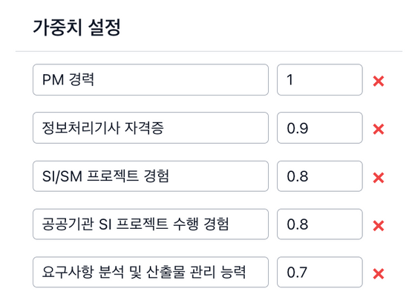
공고 자동화
이력서 표절 검사
...
목표 고객층 분석
목표 고객층 분석
04. 공고 자동화
가중치 추출
공고 내용 분석
유사 공고 검색
DB 가중치 데이터 참조
기업 맞춤형 가중치 제공
LLM 기반 가중치 생성
중복 항목 제거 및 정제
Notes:
AI 기반 가중치 추출 기능은 사용자가 버튼을 클릭하면, 작성된 채용 공고를 분석해 이력서 평가에 필요한 가중치를 자동으로 생성합니다. 먼저 공고 내용을 분석해 핵심 기술 및 요구사항을 추출하고, DB 내 유사한 공고를 SequenceMatcher로 비교하여 패턴을 학습합니다. 또한 기존 공고의 가중치 데이터를 참조해 일관성을 확보한 뒤, ChatOpenAI 기반 LLM이 현재 공고에 특화된 가중치를 생성합니다. 마지막으로 중복 항목을 제거하고, 도출된 결과가 시스템에 자동 적용되어 정확하고 효율적인 평가 기준을 제공합니다.

Slide 15
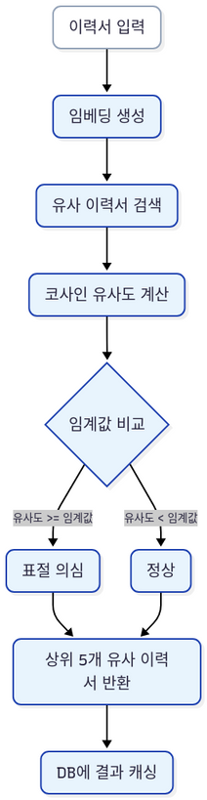
공고 자동화
이력서 표절 검사
지원자 분석
...
목표 고객층 분석
목표 고객층 분석
목표 고객층 분석
04. 이력서 표절 검사
임베딩
로직
OpenAI text-embedding-3-small
JSON에서 텍스트 추출
ChromaDB에 임베딩과 메타데이터 저장
일괄 처리 및 실시간 임베딩
코사인 유사도 측정
임계값 기반 표절 판정
자기 자신 제외
상위 5개 유사 이력서 검색
DB 캐싱으로 성능 최적화
Notes:
"이력서 표절 판독기의 임베딩 시스템은 OpenAI의 text-embedding-3-small 모델을 활용합니다. JSON 구조의 이력서 데이터 중 필요한 텍스트만 추출하여 1536차원 벡터로 임베딩하고, ChromaDB 벡터 데이터베이스에 저장합니다. 새 이력서가 등록될 때마다 실시간으로 임베딩이 생성되며, 기존 이력서들도 일괄 처리할 수 있어 시스템 확장성을 보장합니다."
"표절 검사 로직은 임베딩된 이력서를 기반으로 ChromaDB에서 유사한 이력서를 검색합니다. 코사인 유사도를 계산하여 설정된 임계값과 비교하고, 표절 의심 여부를 판정합니다. 자기 자신은 제외하여 정확성을 확보하고, 상위 5개의 유사 이력서를 반환합니다. 검사 결과는 DB에 캐싱되어 중복 검사 시 성능을 최적화합니다."

Slide 16






...
...
이력서 표절여부
지원자 분석
지원자 통계
05. 지원자 분석
목표 고객층 분석
목표 고객층 분석
목표 고객층 분석
지원자 분석
이력서분석
자기소개서 하이라이팅
지원자
인사이트

Slide 17
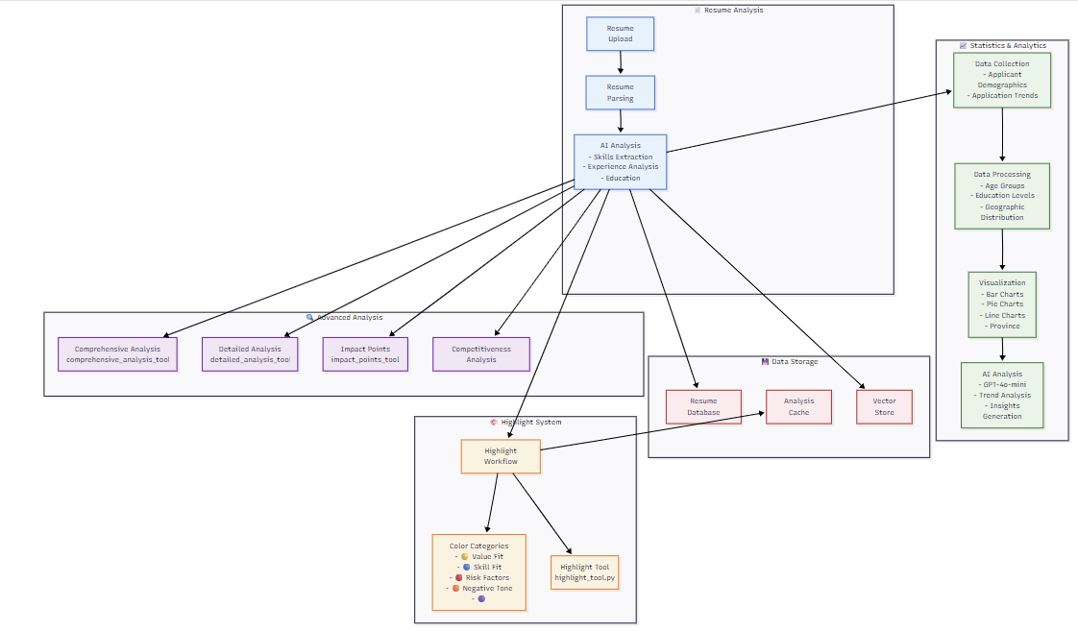




...
...
이력서 표절여부
지원자 분석
지원자 통계
05. 지원자 분석
목표 고객층 분석
목표 고객층 분석
목표 고객층 분석
AI 기반 자동 분석
인사이트 시각화 제공
이력서 분석
채용 판단 지원
지원자 통계
자기소개서
하이라이팅
편리하고 효율적인 판단

Slide 18
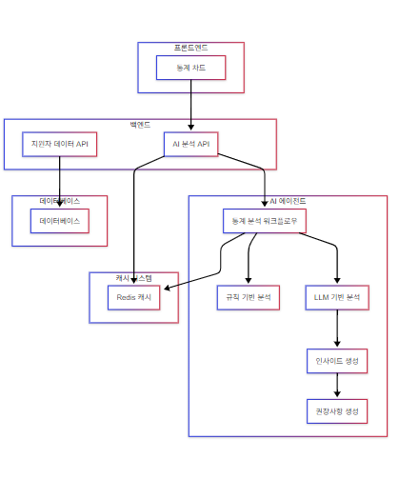
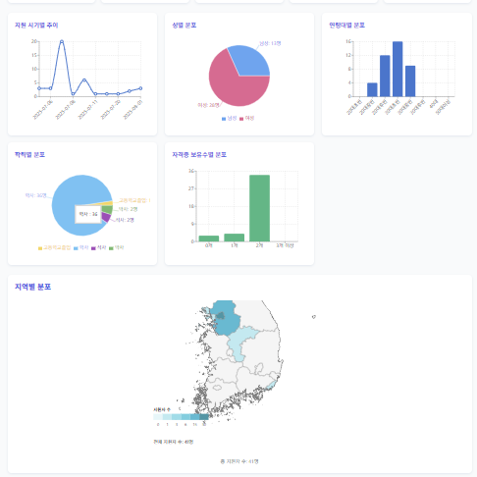
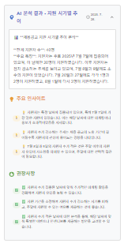

...
자기소개서 하이라이팅
...
이력서 분석
지원자 통계
05. 지원자 통계
목표 고객층 분석
목표 고객층 분석
목표 고객층 분석
직관적 이해와 활용

Slide 19
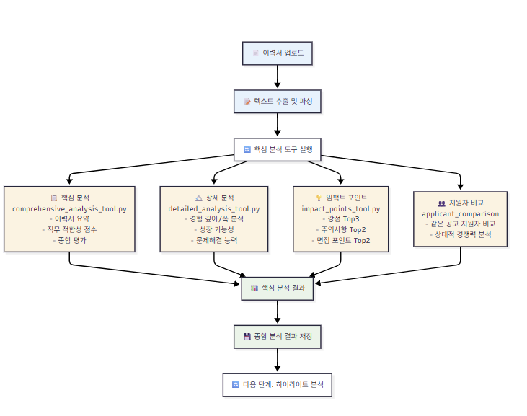

...
...
지원자 분석
이력서 분석
지원자 인사이트
05. 이력서 분석
목표 고객층 분석
목표 고객층 분석
목표 고객층 분석
핵심분석
한눈에 파악할 수 있도록 요약
상세분석
세부 항목별로 깊이 있게 분석
지원자 비교분석
상대적 강점·약점 파악
임팩트 포인트
핵심 포인트만 정리(면접 질문 포인트)
평가 참고 자료 활용

Slide 20
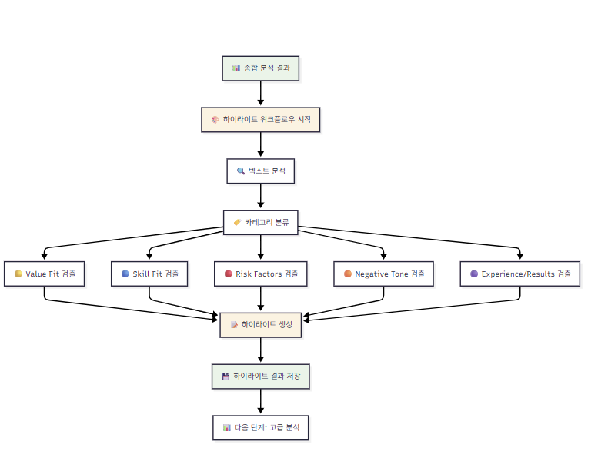
...
...
지원자 분석
자기소개서 하이라이팅
직무적성 보고서
05. 자기소개서 하이라이팅
목표 고객층 분석
목표 고객층 분석
목표 고객층 분석
직무 도메인/역할 불일치
인성 및 태도 관련 위험 요소
조직 문화 적합성 및 가치관 일치
지원자의 실무 경험 및 성과
기술적 역량 및 실무 적용 능력

Slide 21

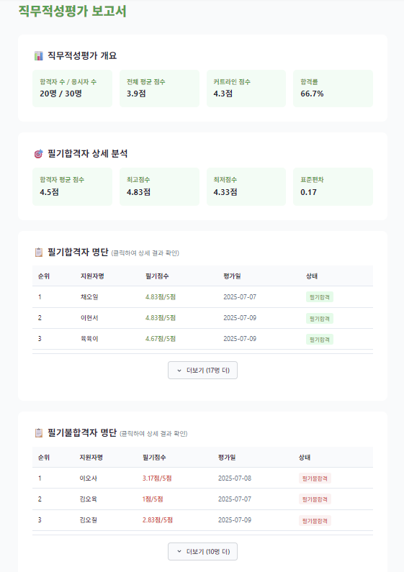

...
...
05. 직무적성 보고서
지원자 분석
지원자 인사이트
자기소개서 하이라이팅
목표 고객층 분석
목표 고객층 분석
목표 고객층 분석
AI 분석 및 피드백
전체 평가 현황
점수 분포 분석
평가 결과 해석
개선 제안
상위 지원자 분석

Slide 22
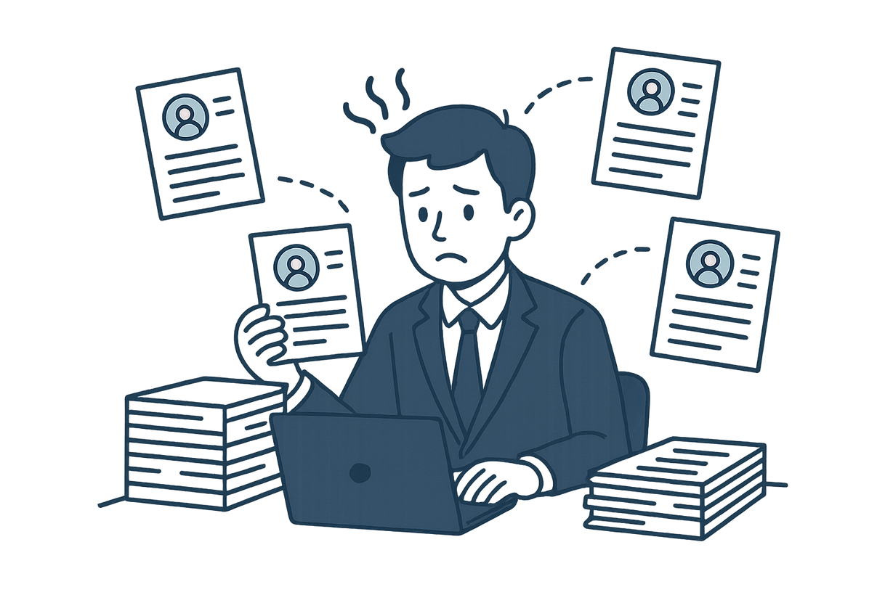

...
자기소개서 하이라이팅
서류 합격자 선별
성장 가능성 예측
04. 서류 합격자 선별
서류?
필기?

Slide 23
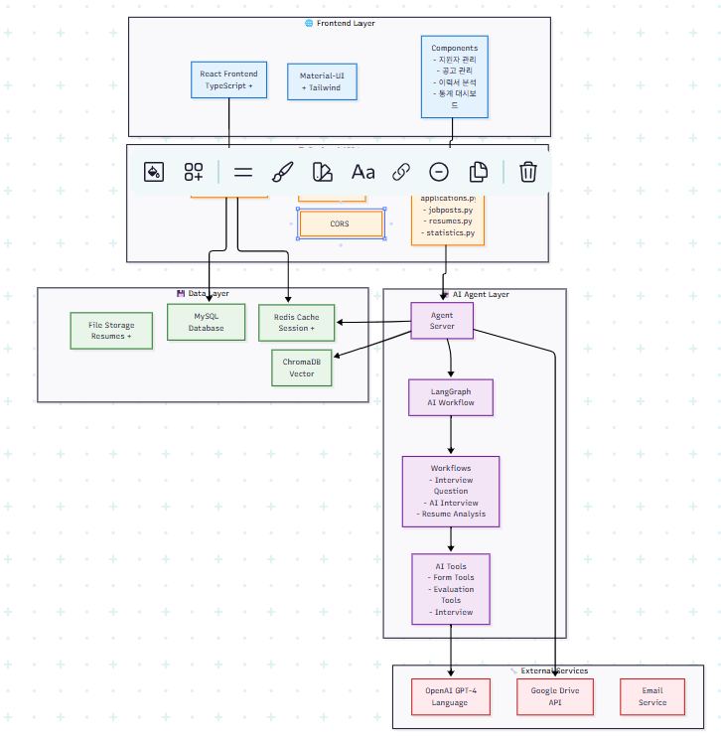
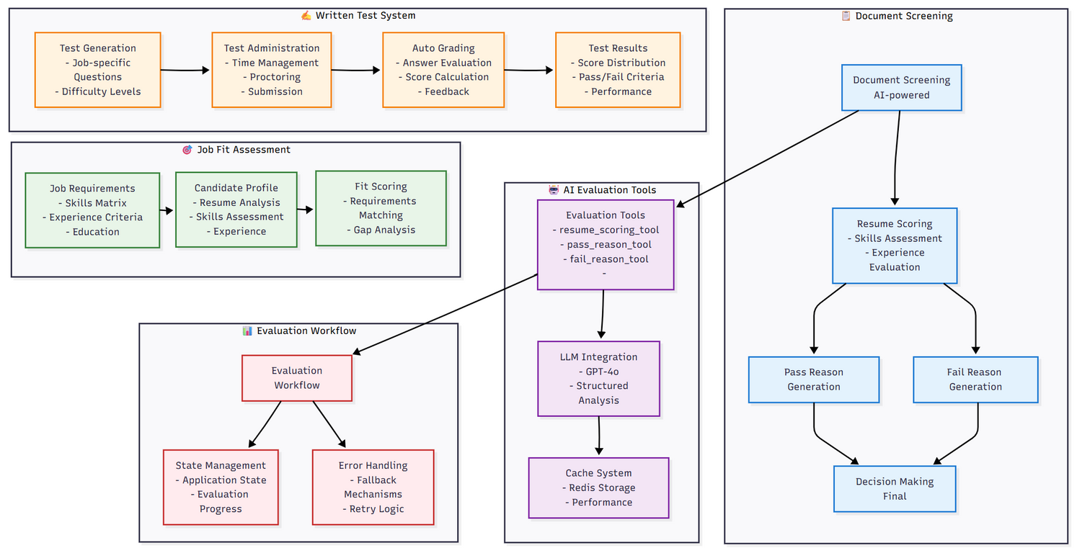
...
자기소개서 하이라이팅
서류 합격자 선별
성장 가능성 예측
04. 서류 합격자 선별
서류 통과 + 직무적합도 테스트 시스템 아키텍처

Slide 24
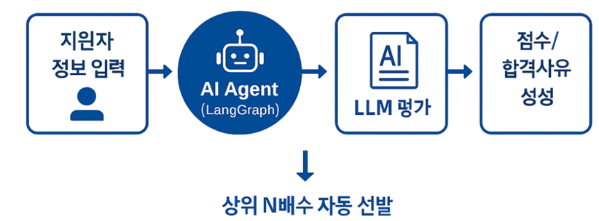
...
자기소개서 하이라이팅
서류 합격자 선별
성장 가능성 예측
04. 서류 합격자 선별
“지원자 데이터를 AI가 LLM에 전달하여 점수/합격/불합격 사유를 자동 생성”
지원자
& 공고
정보 입력
점수/
합격사유 생성
LLM 평가
상위 N배수 자동 선발

Slide 25
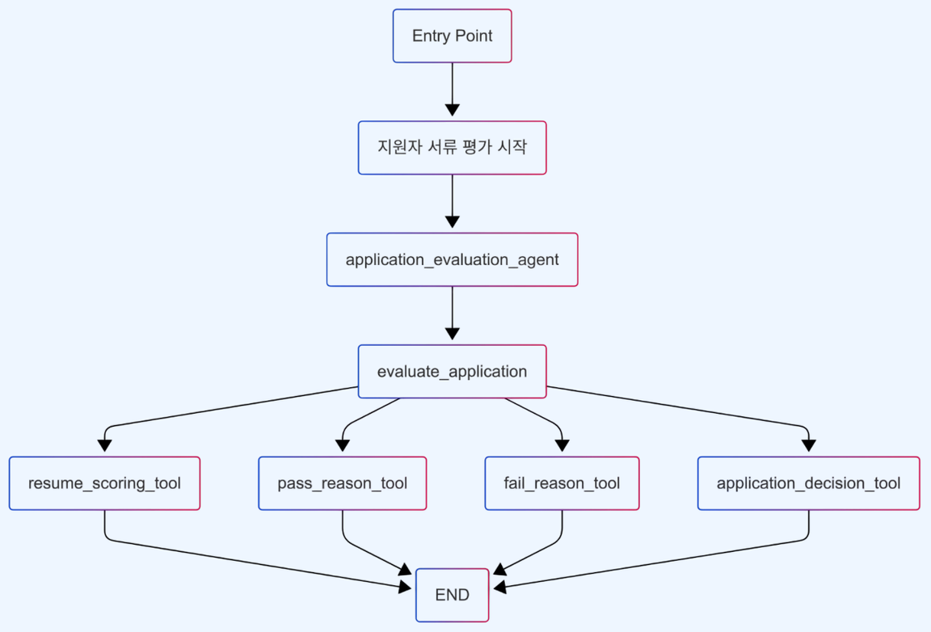

...
자기소개서 하이라이팅
서류 합격자 선별
성장 가능성 예측
04. 서류 합격자 선별
단순 결과만 보여주는 것이 아닌 평가 기준과 판단 근거를 만드는 구조!
에이전트가 생성한 합격 근거
합격 포인트
전문성을 입증하는 학력과 자격증 소지
프로젝트 관리 능력과 성과
리더십과 협업 능력 강화
다양한 프로그래밍 언어 및 기술 스택 보유

Slide 26




04. 고성과자 패턴 분석 및 지원자 성장 가능성 예측
...
서류 합격자 선별
성장 가능성 예측
이력서별 질문 생성
“AI가 고성과자 패턴분석을 기반으로 지원자의 성장가능성을 수치화합니다.”
고성과자
데이터 베이스
임베딩 &
클러스터링
지원자 데이터
분석 & 비교
성장 가능성
점수 산출

Slide 27


04. 고성과자 패턴 분석 및 지원자 성장 가능성 예측
...
서류 합격자 선별
성장 가능성 예측
이력서별 질문 생성
잠재력
수치화
채용의 공정성과 예측력 높임
숨어 있는 인재 발굴 가능
객관적 기준으로 지원자 간 성장력 비교
결과에 근거 포함

Slide 28
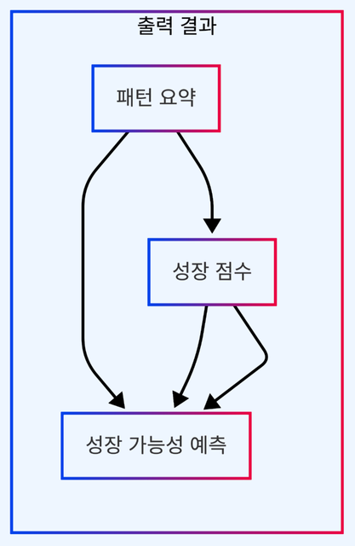
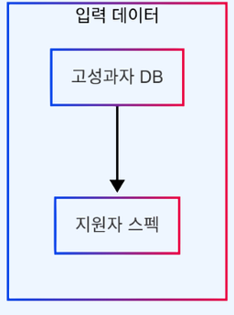
04. 고성과자 패턴 분석 및 지원자 성장 가능성 예측
...
서류 합격자 선별
성장 가능성 예측
이력서별 질문 생성
패턴 분석
성장 예측

Slide 29


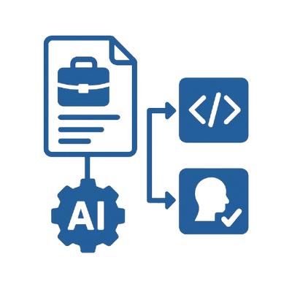

...
이력서별 질문 생성
직무적성 문제 생성
필기 합격자 선별
04. 공고별
직무적성 평가 문제 생성
"AI가 공고를 분석하여 직무에 맞는 코딩 또는 직무적성 평가 문제를
자동 생성하여 지원자의 적합성을 평가합니다."
공고 데이터 제공
공고 및 직무 분석
문제 생성

Slide 30
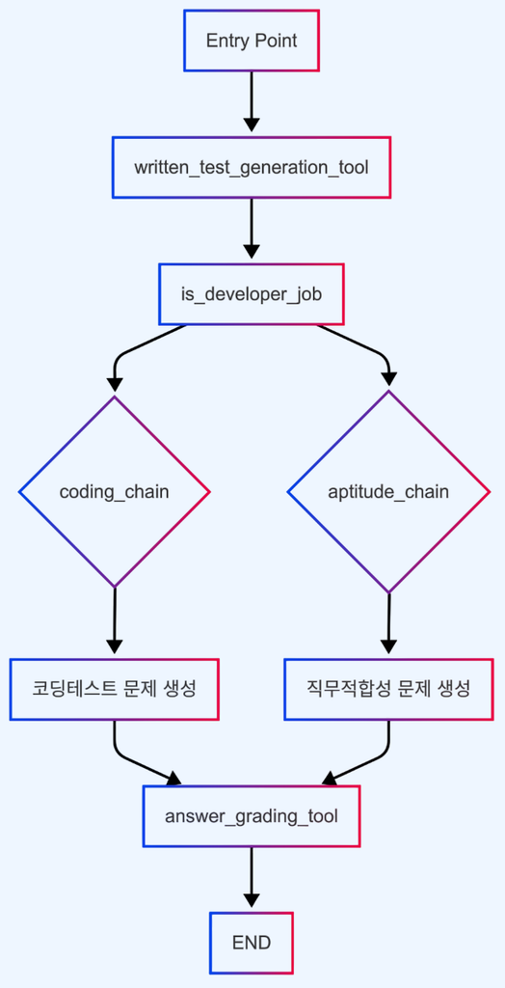
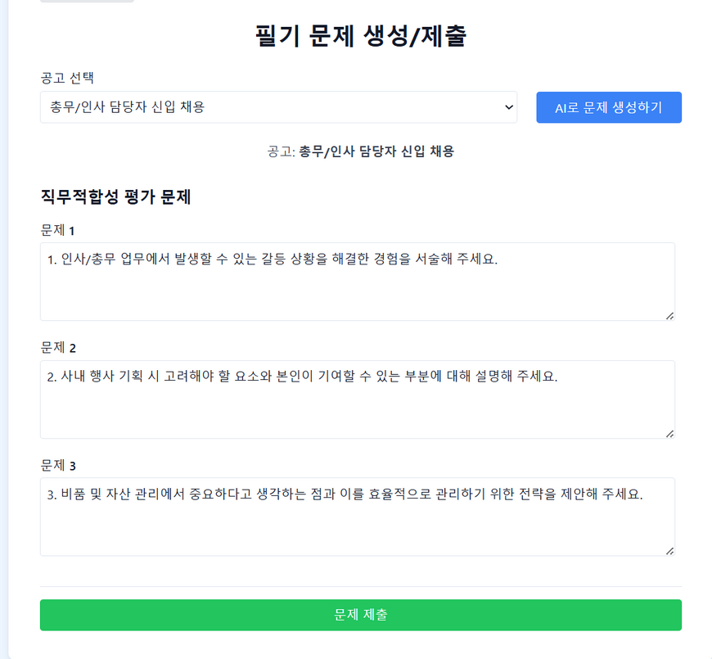
...
이력서별 질문 생성
직무적성 문제 생성
필기 합격자 선별
04. 공고별
직무적성 평가 문제 생성

Slide 31
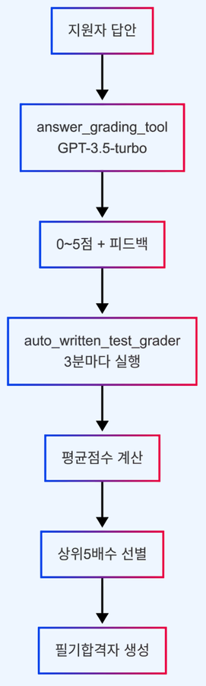




...
직무적성 문제 생성
필기 합격자 선별
서류 보고서 생성
04. 필기 합격자 선별
“AI가 지원자의 답안을 채점하고, 상위 N배수를 자동으로 필기 합격자로 선별합니다.”
지원자 답안 &
실제 답안
데이터 제공
두 데이터 비교
및
채점
상위 N배수
필기 합격
문제별
점수 생성

Slide 32
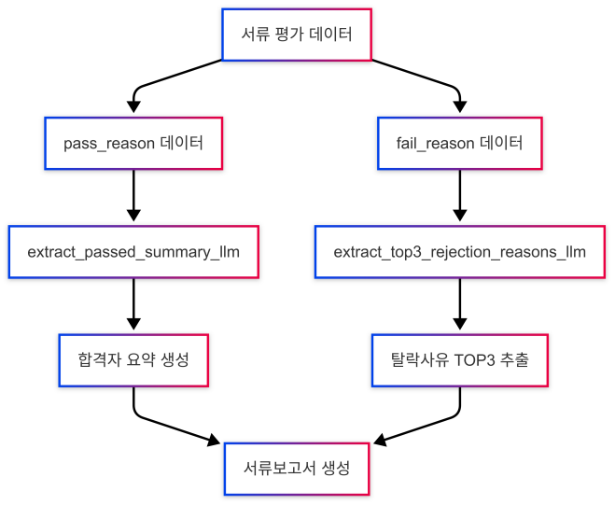

...
필기 합격자 선별
서류 보고서 생성
면접
04. 서류 보고서 생성
“AI가 합격·불합격 사유를 분석해 서류전형 종합 보고서를 생성합니다.”
합격 사유
불합격 사유
합격자 요약
탈락 사유 TOP3
"전자공학 전공과 정보처리기사 자격증을 보유한 지원자가 합격하였습니다. 특히, 스마트 시스템 개발 프로젝트에서의 팀장 경험과 리더십이 주요 합격 요인으로 작용했습니다."
PM 경력 부족
정보처리기사 자격증 없음
SI/SM 프로젝트 경험 부족

Slide 33
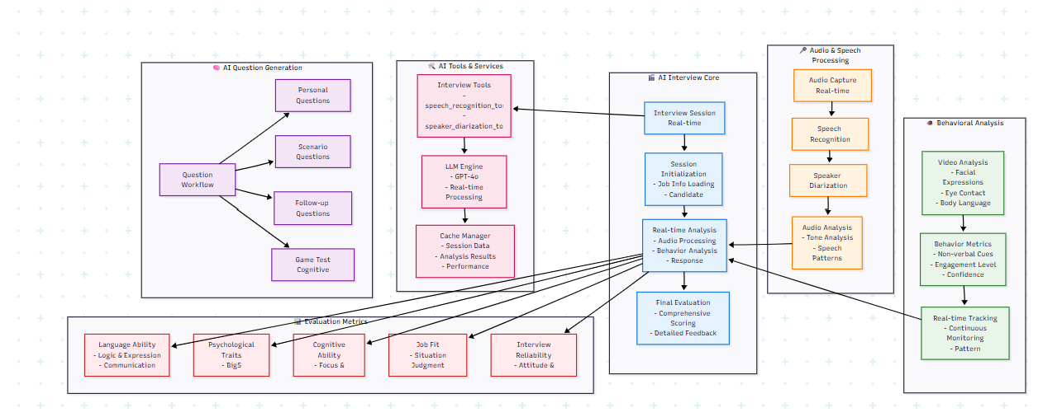
...
직무적성 문제 생성
면접
최종 선발시스템
...
04. 프로젝트 진행
직무 적합성 평가
대면 평가
최종 선발
면접

Slide 34
...
직무적성 문제 생성
면접
최종 선발시스템
...
04. 프로젝트 진행
직무 적합성 평가
대면 평가
최종 선발
면접
AI 면접
(인성 평가)
실무진 면접
(직무 적합도
평가)
임원진 면접
(인성•조직 문화
적합도 검증)
최종 선발

Slide 35

면접
AI 질문 추천
영상/음성 분석
AI 평가 제시
...
직무적성 문제 생성
최종 선발시스템
...
04. 면접
직무 적합성 평가
최종 선발
주요 기능
AI 질문 추천
영상/음성 분석
AI 평가 추천
면접관 관리
면접 단계 별 중점적으로 보는 질문 유형 제시
맞춤형 질문 제시
태도
감정
창의성
긍정적 단어 평가
분석을 통해 얻은 지표로 평가
태도, 감정, 창의성, 긍정적 단어 평가
직무 적합성 평가
면접관에게 지표와 AI가 평가한 점수 제시
평가 면접 데이터로 면접관 분석
엄격도, 일관성 등 8개 지표로 측정
수학 알고리즘으로 면접관 조합 도출
직무
회사
인성
지원서
음성
영상
STT
면접 준비 비용 감소 및 공정성 기대

Slide 36
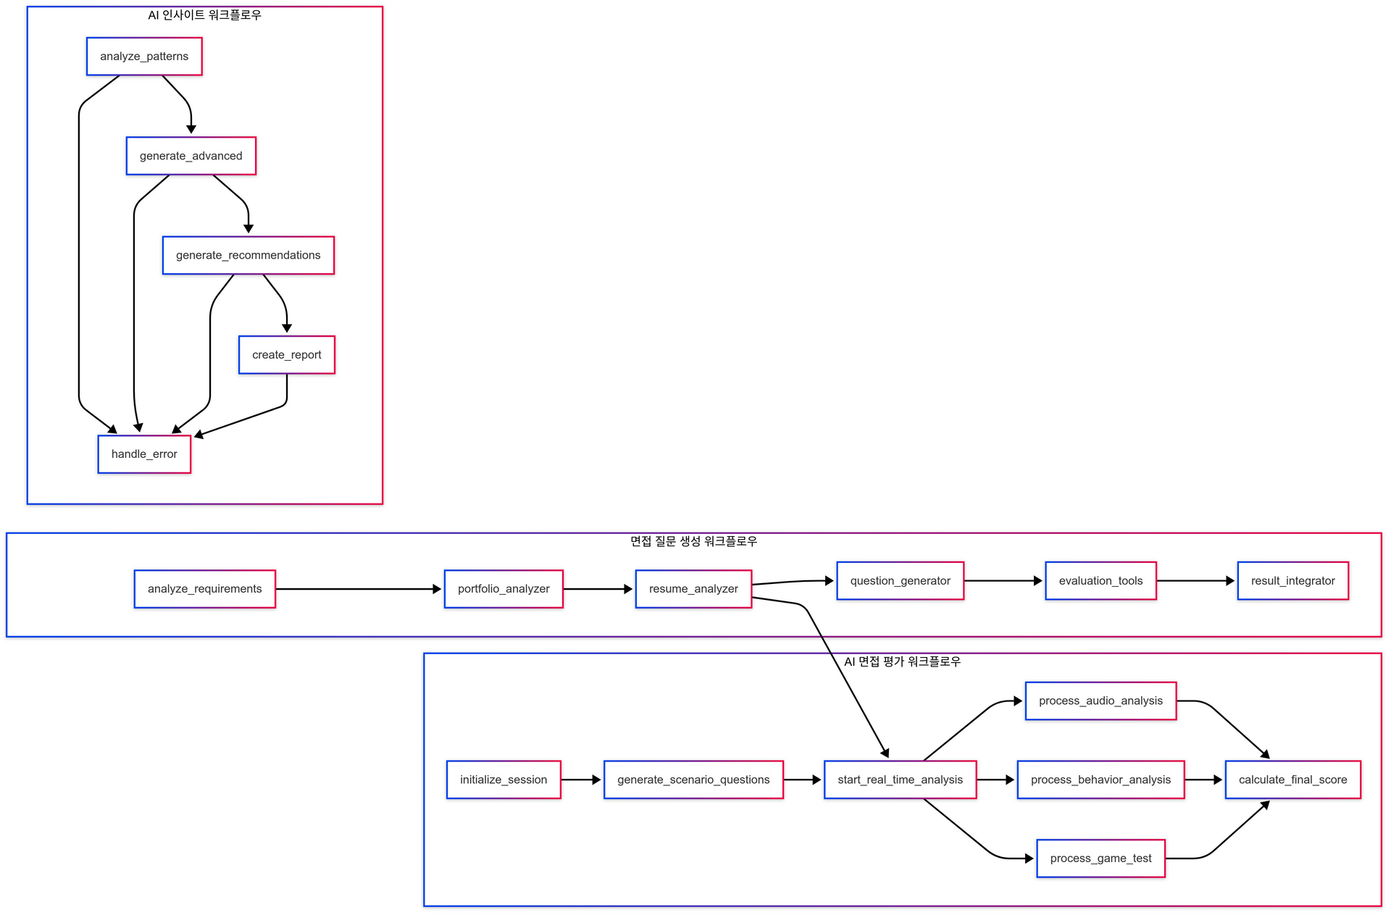
...
직무적성 문제 생성
면접
직무적성 문제 생성
...
04. 프로젝트 진행
목표 고객층 분석
목표 고객층 분석
목표 고객층 분석
면접 Agent

Slide 37
면접
AI 질문 추천
영상/음성 분석
AI 평가 제시
...
직무적성 문제 생성
최종 선발시스템
...
04. 질문 추천 Agent
직무 적합성 평가
최종 선발
AI 질문 생성
AI
윤리적 딜레마 상황에서 어떻게 판단하시겠습니까?
AI 면접
인성 중심 평가
시나리오 질문, 심리적 특성(Big Five 기반), 게임형 테스트
Common
새로운 기술이나 도구를 배워야 할 때 어떻게 접근하시나요?
Job
Linux 기반 서버 환경에서의 경험이 있으신가요? 이를 통해 어떤 문제를 해결했거나 어떤 기능을 구현했는지 구체적으로 말씀해 주세요.
직무 역량 중심 ( 지원서 - 공고 매칭 )
실무 역량, 문제 해결 능력, 커뮤니케이션, 성장 가능성, 협업 태도
실무진 면접
Personal
일본 유학생과의 소모임에서 어떤 기술적 도전이 있었고, 이를 해결하기 위해 어떤 방법을 사용했는지 구체적으로 이야기해 주세요.
기업 문화 적합도 중심
기업 인재상, 문화, 핵심 가치, 뉴스, 상황대처 능력
Excuetive
회사의 비전과 목표를 달성하기 위해 귀하가 제안할 수 있는 3가지 전략은 무엇인가요? 이러한 전략이 어떻게 회사의 경쟁력을 향상시킬 것이라고 생각하나요?
임원진 면접

Slide 38
채우자..
면접
AI 질문 추천
영상/음성 분석
AI 평가 제시
...
직무적성 문제 생성
최종 선발시스템
...
04. 영상/음성 분석
직무 적합성 평가
최종 선발
영상 분석
표정
음성 분석
태도
말 속도
자세
눈빛
발화 시간
음성 에너지 평균
답변 시간
침묵 비율
문맥 이해
감정
화자 분리
답변 적절성

Slide 39
면접
AI 질문 추천
영상/음성 분석
AI 평가 제시
...
직무적성 문제 생성
최종 선발시스템
...
04. 평가 제시 Agent
직무 적합성 평가
최종 선발
AI 평가 항목
팀워크 95.00 A 팀워크에서 매우 우수한 역량을 보여줍니다.
speech_rate 155.6 상 발화 속도가 매우 자연스러움
smile_frequency 2 상 미소 빈도가 높음
eye_contact_ratio 0.9 중 시선이 대체로 정면
redundancy_score 0.05 중 중복 단어 사용이 약간 있음
total_silence_time 1.1 상 침묵이 거의 없음
pronunciation_score 0.92 상 발음이 매우 정확함
posture_changes 1 상 자세가 안정적임
AI 면접
인성 중심 평가
답변, 태도, 관련성, 언어 능력, 비언어적 행동, 심리적 특성 평가
직무 역량 중심
프로젝트 경험, 직무 적합성, 기술 스택, 업무 이해도, 경력 활용, 항목별 평가 점수 제시
실무진 면접
기업 문화 적합도 중심
기업 인재상, 문화, 핵심 가치, 뉴스, 상황대처 능력
임원진 면접

Slide 40
...
직무적성 문제 생성
면접 보고서
최종 선발시스템
...
04. 면접
직무 적합성 평가
최종 선발
주요 기능
AI 면접 평가 시스템
영상/음성 분석
비교 분석 시스템
고급 분석 기능
실시간 음성/행동/심리 분석
점수
분포
상관 관계
트렌드 분석
채용공고/지원자 간 경쟁력 비교
패턴분석, 위험도 평가, 성과예측
효율성(시간 단축, 객관성), 의사결정 지원(데이터 기반 판정), 품질관리(편향 없는 평가) 등 비즈니스 가치 향상

Slide 41
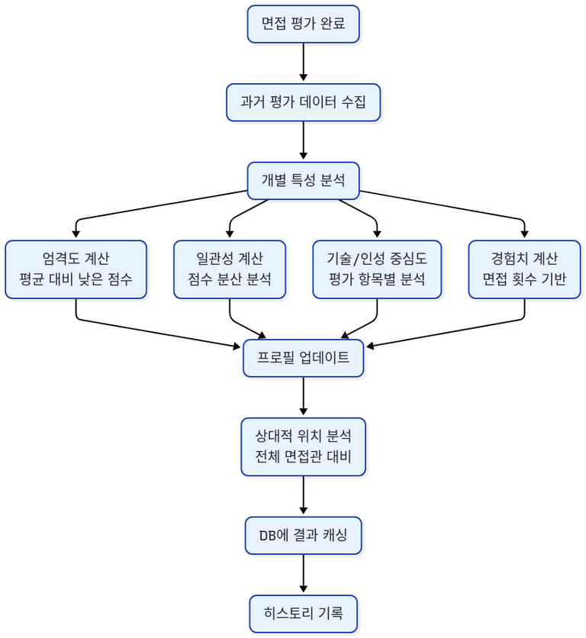
공고 자동화
면접관 배정
이력서 표절 검사
...
목표 고객층 분석
목표 고객층 분석
목표 고객층 분석
04. 면접관 배정
면접관 특징 분석
과거 면접 평가 데이터 기반
8개 지표 측정 (엄격도, 인성/기술 중심도 등)
상대적 평가
실시간 프로필 업데이트
신뢰도 기반 데이터 품질 평가
Notes:
"면접관 특징 분석 시스템은 과거 평가 데이터를 기반으로 개별 특성을 분석합니다. 엄격도, 일관성, 기술/인성 중심도 등 8개 지표를 측정하고, 전체 면접관 대비 상대적 위치를 파악합니다. 실시간으로 프로필을 업데이트하며 신뢰도 기반으로 데이터 품질을 평가합니다."

Slide 42
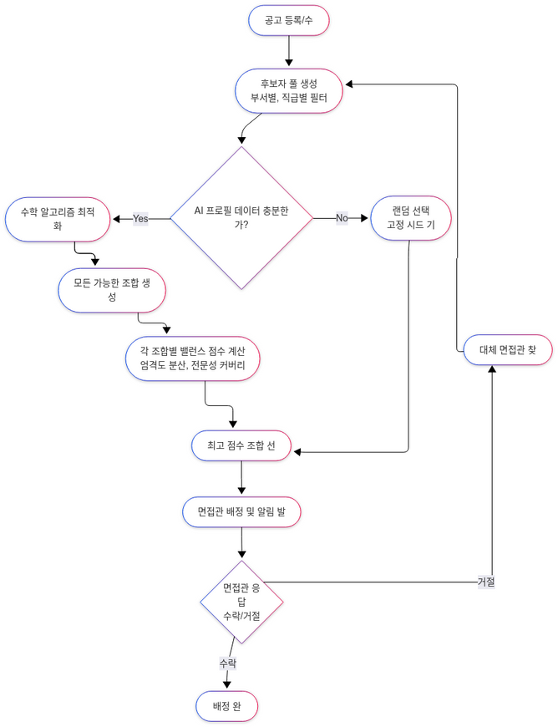
공고 자동화
면접관 배정
이력서 표절 검사
...
목표 고객층 분석
목표 고객층 분석
목표 고객층 분석
04. 면접관 배정
면접관 자동 배정
모집 마감 시 자동 배정
수학 알고리즘 기반 밸런스 조합 → 편향 방지
엄격도 분산, 전문성 커버리지 등 다중 지표 계산
동일 부서 2명, 인사팀 1명
최적화 실패 시 랜덤 선택 폴백
Notes:
"면접관 자동 배정 시스템은 모집 마감 시 자동으로 트리거됩니다. 수학 알고리즘을 기반으로 밸런스 있는 조합을 만들어 편향을 방지하고, 엄격도 분산, 전문성 커버리지 등 다중 지표를 계산하여 최적 조합을 선택합니다. 동일 부서 2명과 인사팀 1명을 기본으로 배정하며, 최적화 실패 시 랜덤 선택으로 폴백합니다."

Slide 43
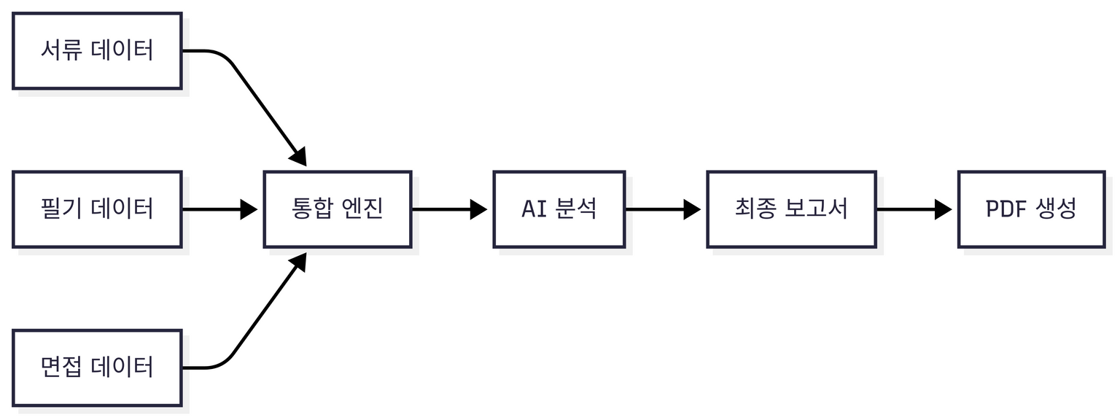
면접관 배정
이력서 표절 검사
지원자 분석
...
목표 고객층 분석
목표 고객층 분석
목표 고객층 분석
04. 최종 보고서
최종 보고서 생성
다중 보고서 데이터 통합 (서류/필기/면접)
실시간 캐시 시스템으로 성능 최적화
종합 평가 AI 코멘트 자동 생성
단계별 통계 및 합격률 분석
PDF 다운로드 및 인쇄 지원

Slide 44
05. 프로젝트 성과
객관성 확보
채용 기간 단축
맞춤형 평가
✓ AI 이력서 분석 시스템 : 형광펜 하이라이팅, 종합 분석을 통해
이력서 검토 시간 70% 단축,
정확도 90% 달성
✓ AI 면접 : 편향 없는 일관된 평가
✓ 다단계 평가 : 다양한 관점에서 종합적 평가
✓ 채용 기간 30% 단축으로 인해
인사 담당자 업무 효율성 3배 향상
✓ 지원자별 맞춤 질문 생성
✓ 직무별 특화 평가 기준
✓ 단계별 차별화된 평가 중점
AI의 객관성, 인간의 직관, 데이터의 정확성을 결합한 혁신적인 채용 솔루션

Slide 45
05. 프로젝트 성과
자동화
N번 클릭

Slide 46
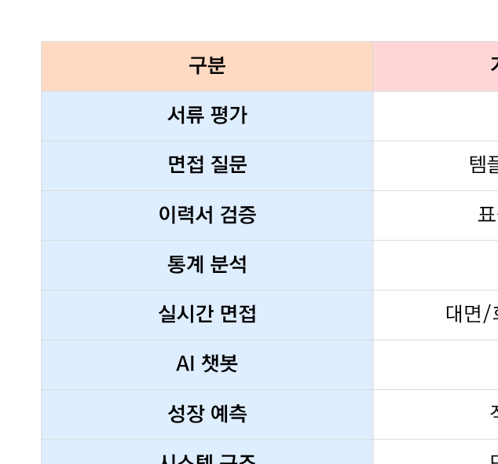
05. 프로젝트 성과

Slide 47
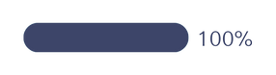
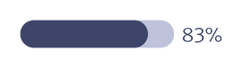
05. 목표 기능 목록
초기 목표
추가 기능
개선할 (목표, 기능)
✓ 공고 작성/수정 도우미 챗봇 + 가중치 뽑기
이력서 표절 탐지기
평가 단계별 보고서 생성
프롬프트 고도화
면접관 자동 배정, 관리
면접관 자동 배정, 관리
AI 면접 및 합격자 선별
UI 개선
이력서 주요부분 하이라이트
고성과자 패턴 분석 및 지원자 성장가능성 예측
지원자 태도/성향 분석
이력서 분석 및 시각화
서류 채점 및 합격자 선별
공고별 직무적성평가 질문 생성 및 채점
이직 리스크 예측
달성률
진척률
서류진위여부

Slide 48
05. 핵심 기술적 도전, 해결 과정
Springboot → FastAPI
로딩(시간) 최적화
모델 간소화와 성능 향상을 위해 마이그레이션 시도
양방향 아키텍처 구조 이해
가독성 향상
N + 1 쿼리 문제 JOIN으로 해결
Redis 캐싱으로 응답 시간 80% 단축
병렬 처리로 동시 실행 가능 => 응답 시간 60% 단축
공통 환경 조성 : Docker
개발부터 배포까지 일관된 환경을 보장
팀 협업을 동일한 환경에서 개발하여 효율성 증가
의존성 관리 위임

Slide 49
감사합니다
회의실 유랑단 : 최지현 김도원 이현서 홍유정

Slide 50
부록
밸런스 점수 = (엄격도 분산 최소화 × 0.3) + (전문성 커버리지 × 0.3) + (평균 경험치 × 0.2) + (평균 일관성 × 0.2)
+ 알파

